Slide 1

Cours 24
Internationalisation, Deuxième partie

Slide 2
Contenu du cours
IViewLocalizer, TagHelpers et _ViewImports
Résumé i18n
Vues et Contrôleurs
IStringLocalizer

Slide 3

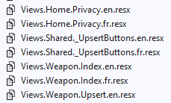
Vues et contrôleurs
On a déjà vu comment traduire nos modèles, c’est maintenant le moment d’apprendre comment traduire nos vues et nos contrôleurs.
Tout d’abord, il faut créer des fichiers de traductions .resx comme pour les modèles. Le nom des fichiers est important et il doit encore correspondre avec le path du fichier que l’on veut traduire.

Slide 4
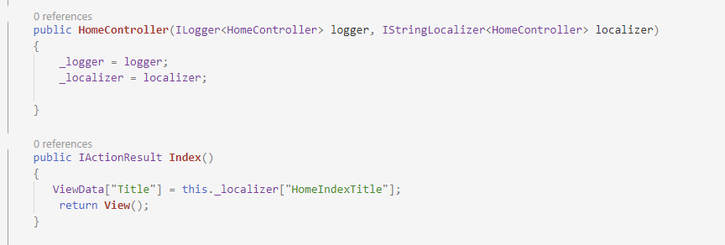
IStringLocalizer
On doit tout d’abord l’injecter. On peut utiliser la technique d’injection de notre choix, dans l’exemple on l’ajoute comme paramètre à notre constructeur.
Il faut spécifier le contrôleur que l’on traduit: IStringLocalizer<MyController>
On l’utilise ensuite comme un dictionnaire en utilisant la clé qui se trouve dans le fichier .resx
HomeController.cs

Slide 5

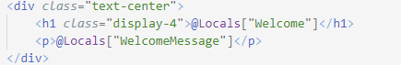
IViewLocalizer
Pour utiliser le IViewLocalizer, l’équivalent du IStringLocalizer pour nos vues, on doit également l’injecter. On utilise @inject pour injecter dans une vue.
On peut faire une injection directement dans la vue que l’on veut traduire, mais on peut également le faire dans _ViewImports.cshtml. Le contenu de _ViewImports.cshtml est inclus dans toutes les vues.
Encore une fois, on l’utilise simplement comme un dictionnaire avec les clés du fichier .resx .
Attention: Même si on injecte dans _ViewImports, le fichier .resx doit avoir le path de la vue où il est utilisé!
_ViewImports.cshtml
Index.cshtml

Slide 6
Résumé i18n
Configurer les librairies de i18n dans le Program.cs
  IViewLocalizer TagHelpers
Mettre un commutateur de langue
Importer et utiliser les IViewLocalizer
Importer et utiliser les IStringLocalizer<T>
Traduire les textes des annotations à l’aide de resx
Traduire les textes des vues
Traduire les textes des contrôleurs

Slide 7
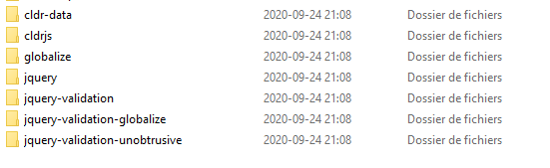
Validation des décimales sur le client avec i18n
JQuery validation utilise les décimales avec un point. Tandis que notre serveur utilise les décimales avec une virgule lorsqu’il est en français… Problème! Aucun décimal ne fonctionnera quand on est en français!
Pour que jQuery utilise le bon résultat, il faut ajouter des librairies javascript: cldr et globalize.

Slide 8
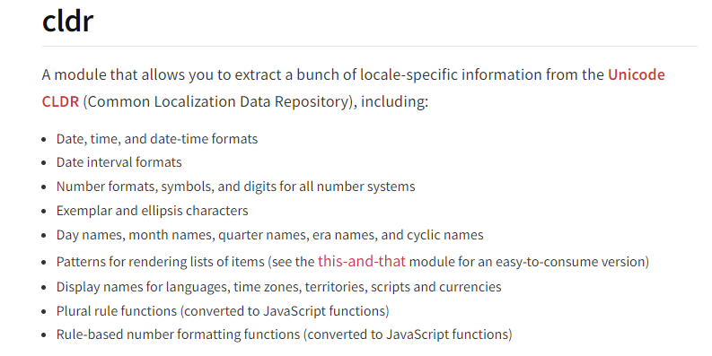
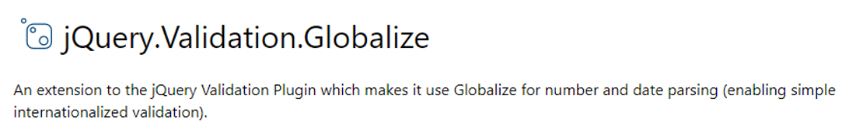
Librairies cldr et Globalize

Slide 9
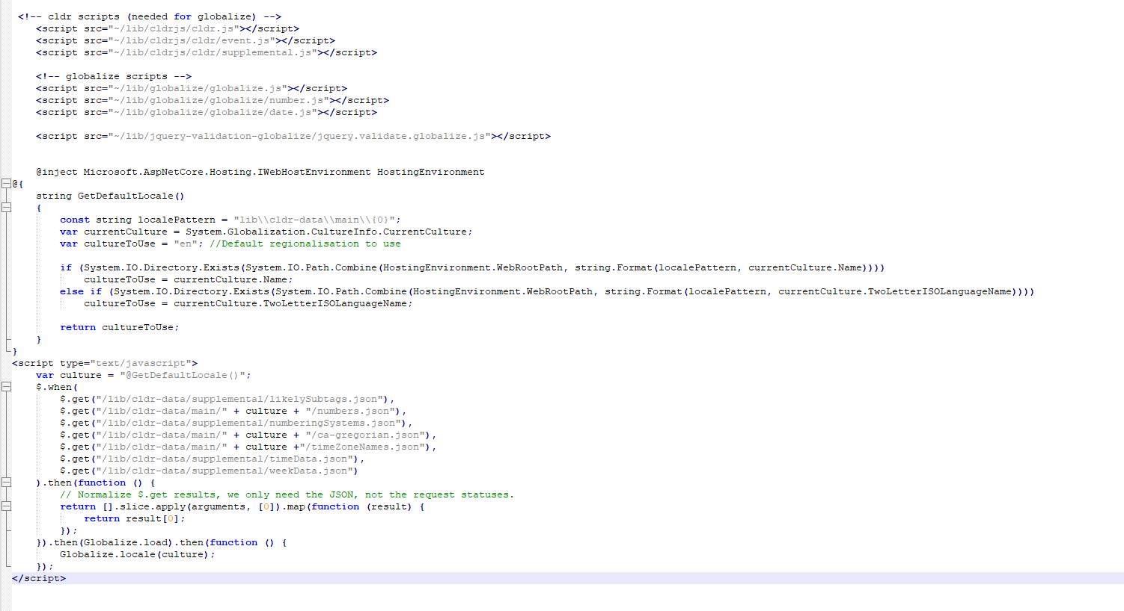
Modification pour la validation client
Il faut modifier _ValidationScriptPartial, mais ne vous en faites pas trop, on vous fournit une version fonctionnelle dans le laboratoire!

